Slide 1
SISTEMAS INTELIGENTES
Sistema de Monitoreo de
Peletizacion con LLM Multimodal
Prescripciones inteligentes en tiempo real mediante
Gemini 2.5 Flash, RAG con ChromaDB, Agentic AI y Tool Use
11,451
26
5
18/20
lineas de codigo
modulos Python
APIs Google Cloud
conceptos del curso
Brian | Omar | Isabela
Marzo 2026
Universidad Nacional de Colombia | Facultad de Minas

Slide 2
1
El Problema Industrial
ANTES
DESPUES (nuestro sistema)
Alertas genericas inutiles:
"Temperatura baja, revise el equipo"
El operario no sabe:
- Que revisar primero
- Cual es la causa probable
- Que tan urgente es
Resultado: fatiga de alarmas,
producto fuera de especificacion
Prescripciones inteligentes:
"La temp cae a 2.3 C/min pero la
presion esta estable en 18 PSI.
Vapor llega pero no transfiere.
Revise trampa TD42, purgue
condensado por valvula inferior."
El operario sabe EXACTAMENTE
que hacer y por que.
Objetivo: Convertir telemetria cruda en prescripciones accionables mediante LLM multimodal + RAG (ChromaDB) + Human-in-the-Loop Feedback + Agentic AI
Stack tecnologico:
Gemini 2.5 Flash
Vertex AI
Pub/Sub
Telegram
Gemma 2B
NanoBanana
SMTP
Python 3.11
Universidad Nacional de Colombia | Facultad de Minas | Sistemas Inteligentes

Slide 3
2
Arquitectura del Pipeline (10 capas)
1
Telemetria
CSV / Pub/Sub
Diseno modular
▼
Motor Reglas
ISA-18.2 + EMA
2
Cada capa es independiente.
Si el LLM falla, el motor de reglas sigue operando.
Si el Feature Store falla, Gemini recibe datos basicos.
Si Gemini falla, Gemma 2B local toma el control.
Degradacion graceful: el sistema NUNCA se cae completamente.
▼
Feature Store
Matriz 3x3 + Pearson
3
▼
RAG
YAML + CSV + Maestros
4
▼
Feedback
Few-shot adaptativo
5
▼
LLM Agentico
Gemini + 7 tools
6
▼
Shadow Mode
A/B testing paralelo
7
▼
Telegram
Audio+texto+foto+PDF
8
▼
NanoBanana
Fichas visuales con IA
9
▼
Email Supervisor
Correo SMTP de cierre
10
Universidad Nacional de Colombia | Facultad de Minas | Sistemas Inteligentes

Slide 4
3
RAG (ChromaDB) + Human-in-the-Loop Feedback + Feature Store
RAG + ChromaDB (Lecture 5)
Feedback Implicito (Human-in-the-Loop)
Feature Store (Ingenieria)
• ChromaDB como vector store
• NO es RLHF (no modifica el modelo)
• Tasa de cambio (-2.3 C/min)
• Embeddings all-MiniLM-L6-v2
• Auto-califica analizando conversacion
• Tendencia (DESCENDENTE)
• Busqueda semantica de fallas e incidentes
• Prescripciones exitosas -> few-shot
• Matriz 3x3 (temp x presion)
• Top 3 fallas + Top 2 incidentes por alerta
• Prescripciones fallidas -> antipatron
• Correlacion Pearson (anomala)
• Conversaciones se indexan al cerrar
• Prompt optimization con feedback humano
• Score anomalia global (0-1)
• >30% FP en 14 dias -> alerta de deriva
• Gemini razona con numeros, no solo estados
Por que RAG y no Fine-tuning?
1) Datos insuficientes (~50 incidentes vs miles necesarios) | 2) El conocimiento cambia (nuevas formulas) - RAG se actualiza sin reentrenar | 3) Evitamos catastrophic forgetting (Lecture 10) al no modificar pesos del modelo
Universidad Nacional de Colombia | Facultad de Minas | Sistemas Inteligentes

Slide 5
4
Fundamentacion Teorica II: Agentic AI + Multimodal
Loop Agentico ReAct (Lecture 7)
7 Herramientas del Agente
1
Gemini ANALIZA la alerta + features + imagen + GIF
• consultar_historial (alertas pasadas)
• obtener_formula_activa (limites T/P)
2
DECIDE: 'necesito el historial de esta maquina'
• obtener_operario_turno (quien opera)
3
LLAMA: consultar_historial(id_maquina=301)
• ajustar_umbral (con limites de seguridad)
• escalar_supervisor (cola thread-safe)
4
RECIBE resultado y RAZONA de nuevo
• registrar_accion (CSV persistente)
5
DECIDE: 'ya tengo suficiente contexto'
• analizar_feedback (tasa FP + deriva)
6
GENERA prescripcion final especifica
Multimodal (Lecture 8)
Gemini recibe en UNA llamada:
Texto (prompt 3000 tokens)
Imagen PNG (panel de tendencia)
GIF animado (30s de evolucion)
Audio del operario (STT integrado)
Foto del equipo (vision por computador)
Es un agente REAL (no logica hardcodeada)
Gemini DECIDE que herramientas usar, en que orden, y cuando tiene suficiente info. No hay if/else que diga 'siempre consulta historial primero'.
Universidad Nacional de Colombia | Facultad de Minas | Sistemas Inteligentes

Slide 6
5
Resiliencia, Seguridad y Decisiones
Circuit Breaker (Lectures 9)
Seguridad (Lecture 6)
CERRADO: Gemini responde OK
| 3 fallos consecutivos
ABIERTO: Gemma 2B local (CPU)
| cada 5 min prueba Gemini
SEMI-ABIERTO: 1 prueba
| exito -> CERRADO
Gemma = Knowledge Distillation de Gemini
1.5 GB RAM | ~800ms | Espanol nativo
Anti prompt-injection:
Mensajes fuera de tema -> rechaza
y redirige al incidente activo
Limites hardcodeados:
Presion: 2-45 PSI
Temperatura: 40-120 C
Corriente: 0-490 A
Sin acceso a shell ni filesystem
Decisiones de Ingenieria
Decision | Justificacion
Por que Gemini? | Unico LLM con texto+imagen+audio+GIF en UNA llamada. Prompt caching -90% costos. Gemma como fallback compatible.
Por que RAG y no Fine-tuning? | Datos insuficientes + conocimiento cambiante + evita catastrophic forgetting.
Por que ISA-18.2? | Estandar industrial para alarmas. Maquinas de estado + histeresis + anti-spam evitan alarm fatigue.
Por que no Vector DB? | Volumen pequeno (~50 incidentes). Busqueda lineal en YAML <1ms. En produccion SI migrariamos.
Universidad Nacional de Colombia | Facultad de Minas | Sistemas Inteligentes

Slide 7
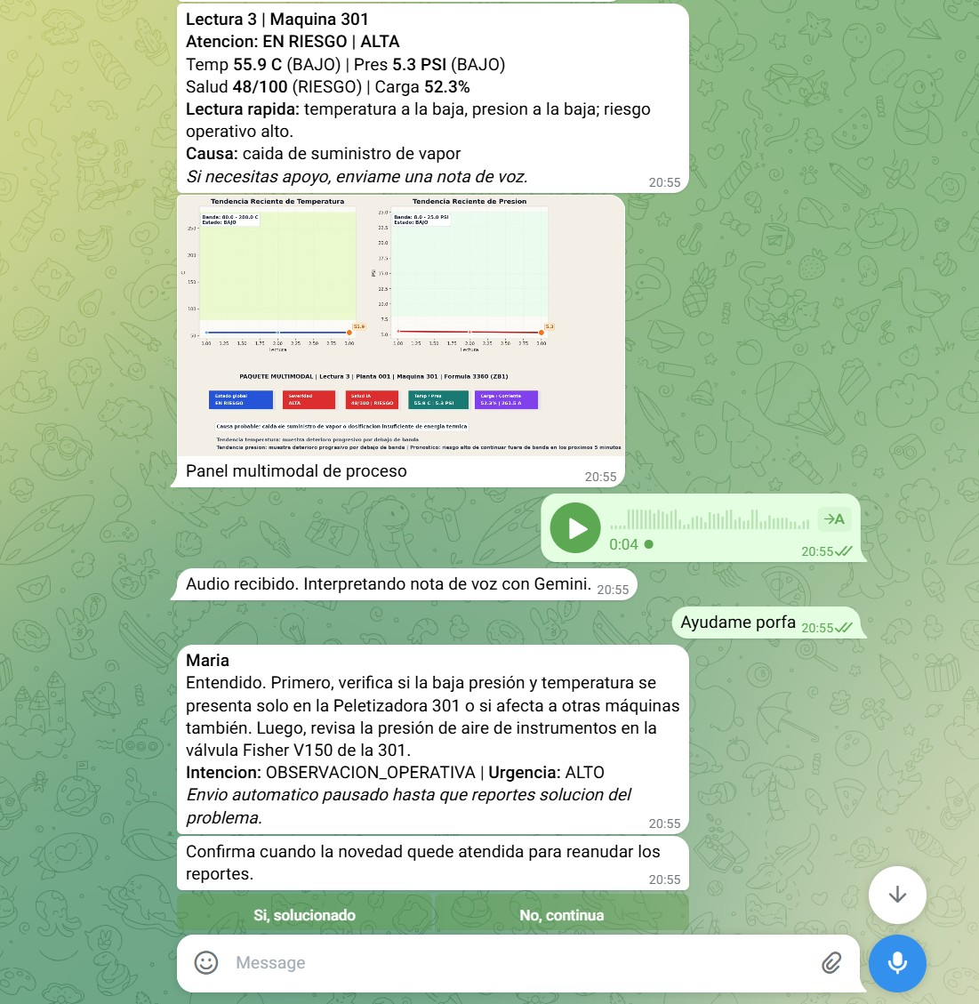
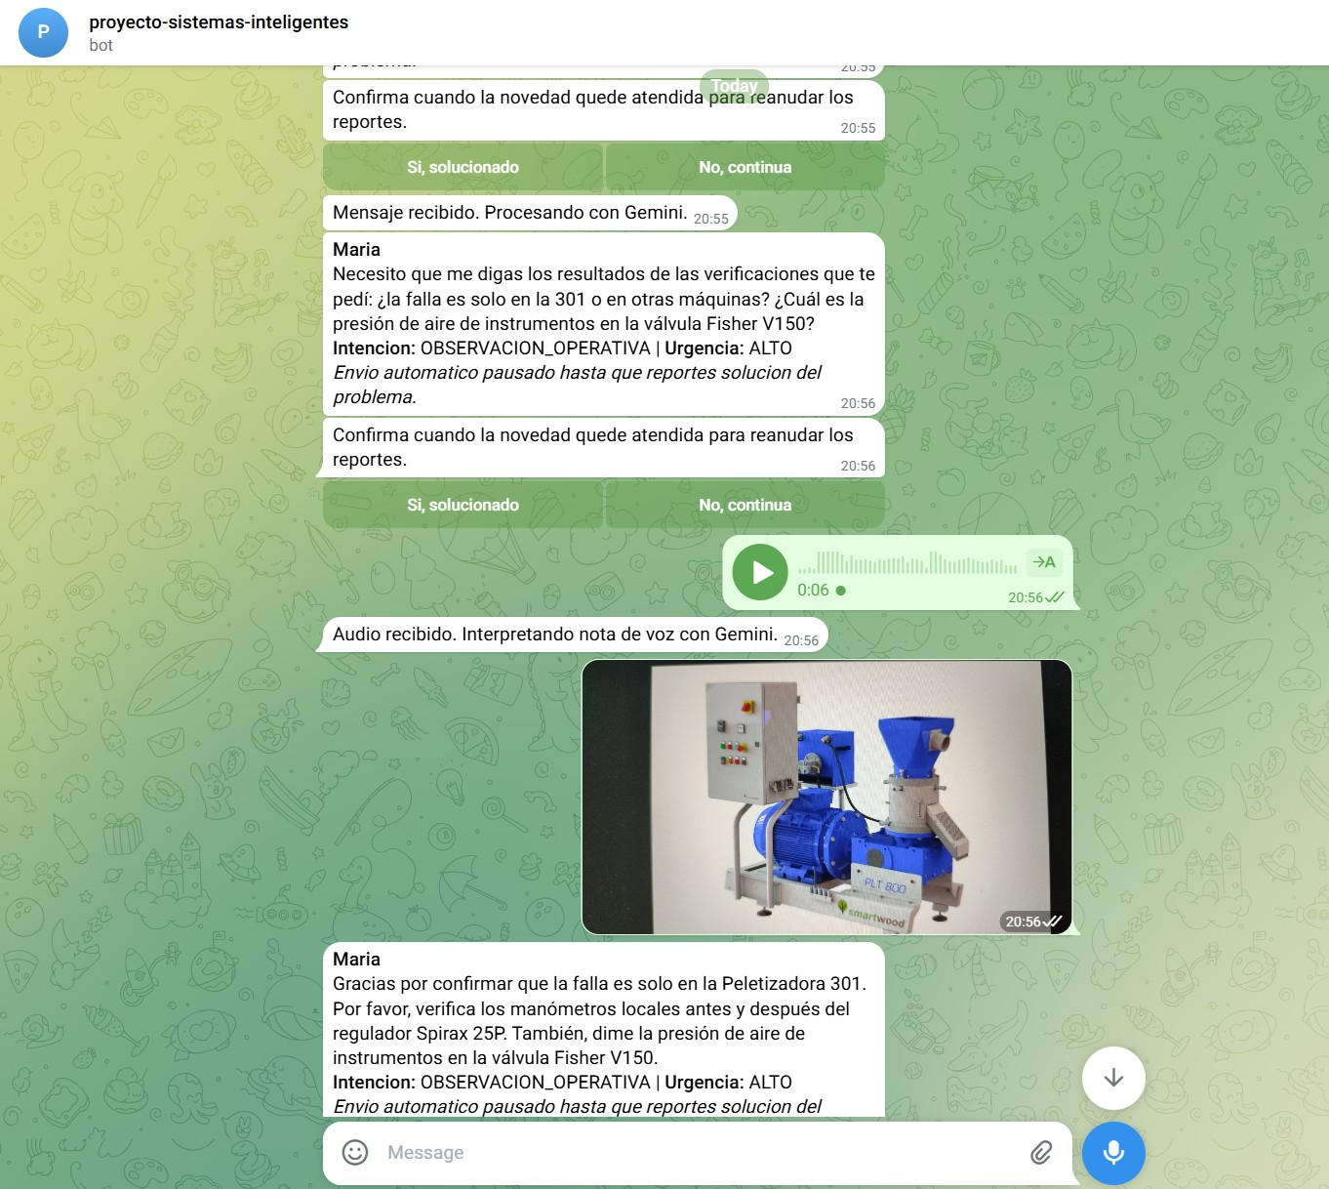
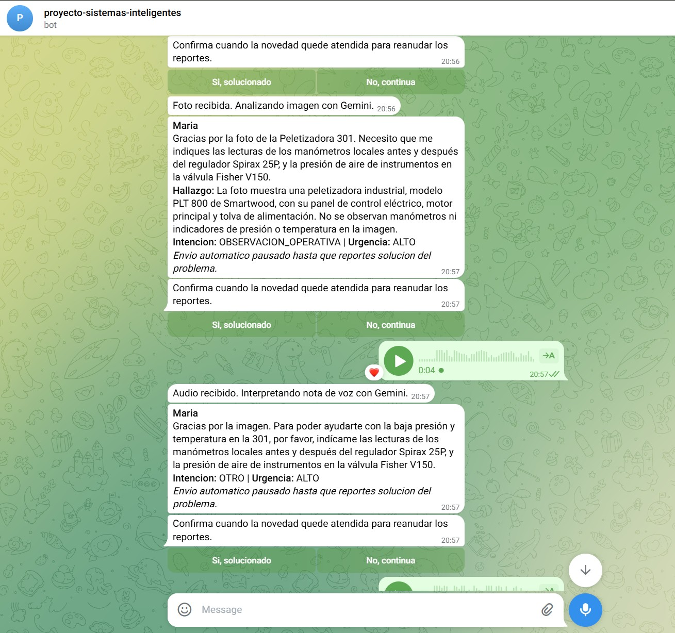
6
Demo: Conversacion Real con el Sistema
Alerta con panel multimodal + Audio del operario con respuesta inteligente + Foto del equipo analizada por Gemini

Slide 8
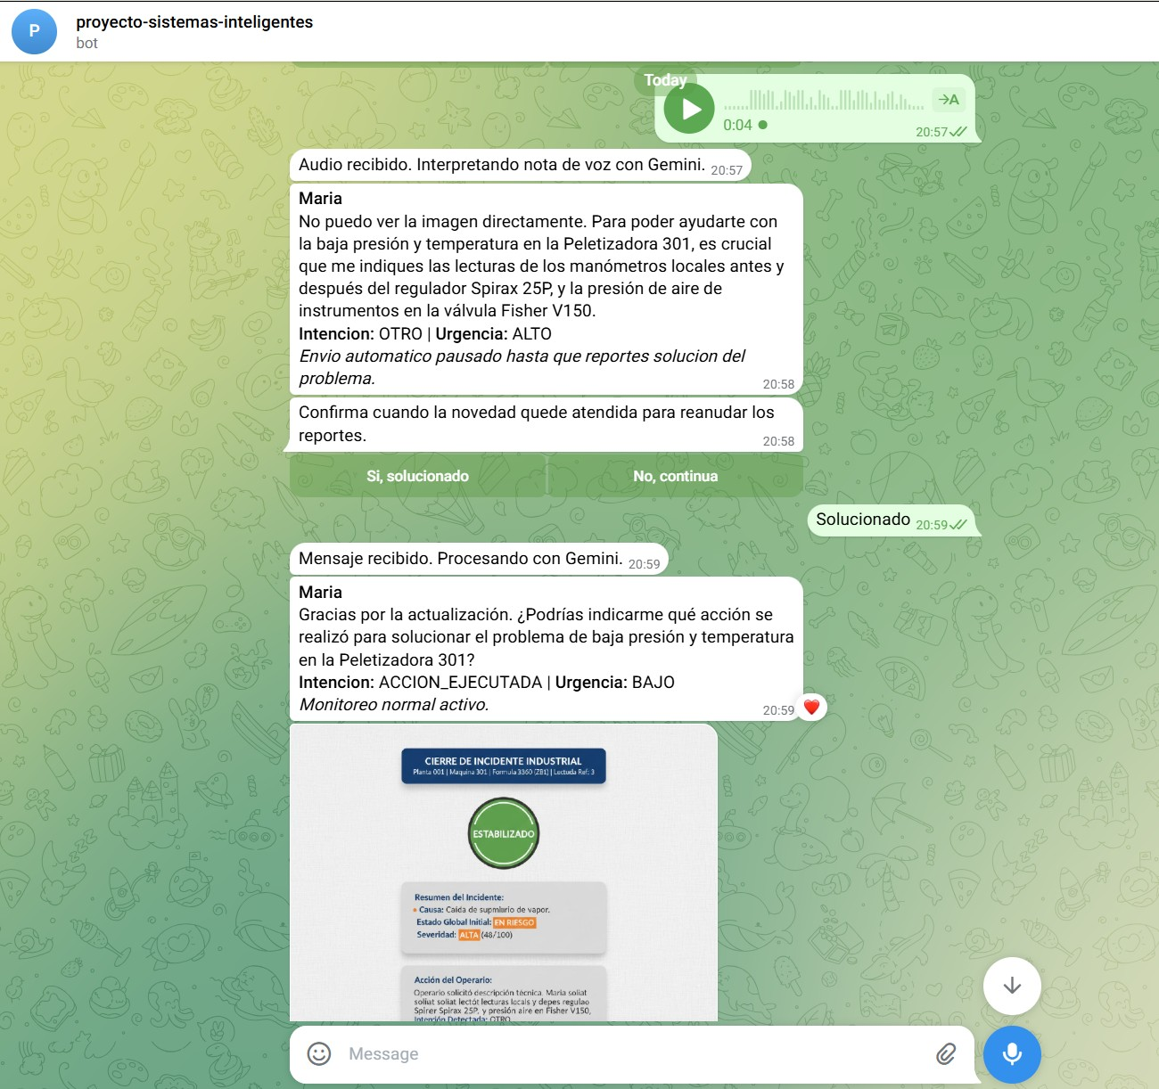
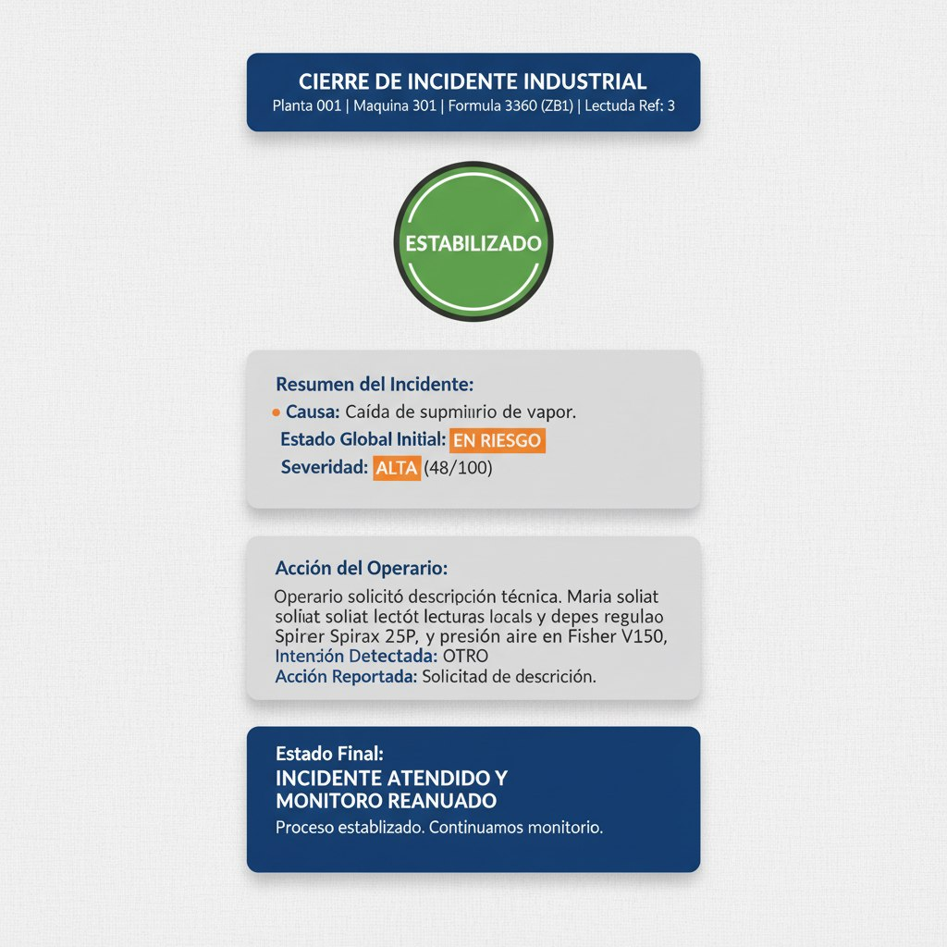
7
Demo: Memoria + Resolucion + Cierre de Incidente
Maria recuerda TODO
lo dicho en el incidente
Operario confirma:
"Solucionado"
Sistema cierra incidente
y reanuda monitoreo
Conversacion se
persiste en ChromaDB
para RAG futuro

Slide 9
8
Conceptos del Curso Implementados (18/20)
Concepto | Implementacion | Concepto | Implementacion
Generative AI (L2) | Gemini genera prescripciones | Human-in-the-loop (L7) | Botones Telegram
Transformer (L4) | Gemini = decoder-only | Multimodal (L8) | Texto+img+audio+GIF
Prompt Engineering (L5) | Bloque fijo/variable | Minimal LLMs (L9) | Gemma 2B fallback
Context Engineering (L5) | Role, tono, formato JSON | K. Distillation (L4) | Gemma = destilacion
Few-shot (L4) | Ejemplos del feedback | Quantization (L5) | Gemma cuantizado CPU
RAG (L5) | YAML + CSV inyectado | Prompt Injection (L6) | Guardia anti off-topic
Feedback (L5) | Implicito -> few-shot | Explainability (L10) | Feature Store explicito
Agentic AI (L7) | Loop ReAct + 7 tools | Image Generation (L2,L8) | NanoBanana fichas IA
Tool Use (L7) | Function Calling
Codigo clave: Loop agentico con Tool Use
for iteracion in range(max_iteraciones): # max 5
response = cliente.models.generate_content(
contents=[imagen, gif, prompt],
tools=[types.Tool(function_declarations=herramientas)],
)
if response tiene function_call:
resultado = herramientas.ejecutar(nombre, args) # Gemini DECIDE
else:
return prescripcion_final # Gemini termino de razonar
Universidad Nacional de Colombia | Facultad de Minas | Sistemas Inteligentes

Slide 10
Gracias
Sistema de Monitoreo de Peletizacion con LLM Multimodal
RAG + Feedback
Agentic AI
Multimodal
NanoBanana
Feature Store
ISA-18.2
Circuit Breaker
Email SMTP
Preguntas y demostracion en vivo
Brian | Omar | Isabela
Universidad Nacional de Colombia | Facultad de Minas | Sistemas Inteligentes

